Slide 1
Wissen aus Untersuchungen: Checkpointdaten haben Messfehler
Neuen Daten zur Saison 19/20
Checkpointdaten: vollständig
Manuell erhobene Daten: nur 2 Tage

Slide 2
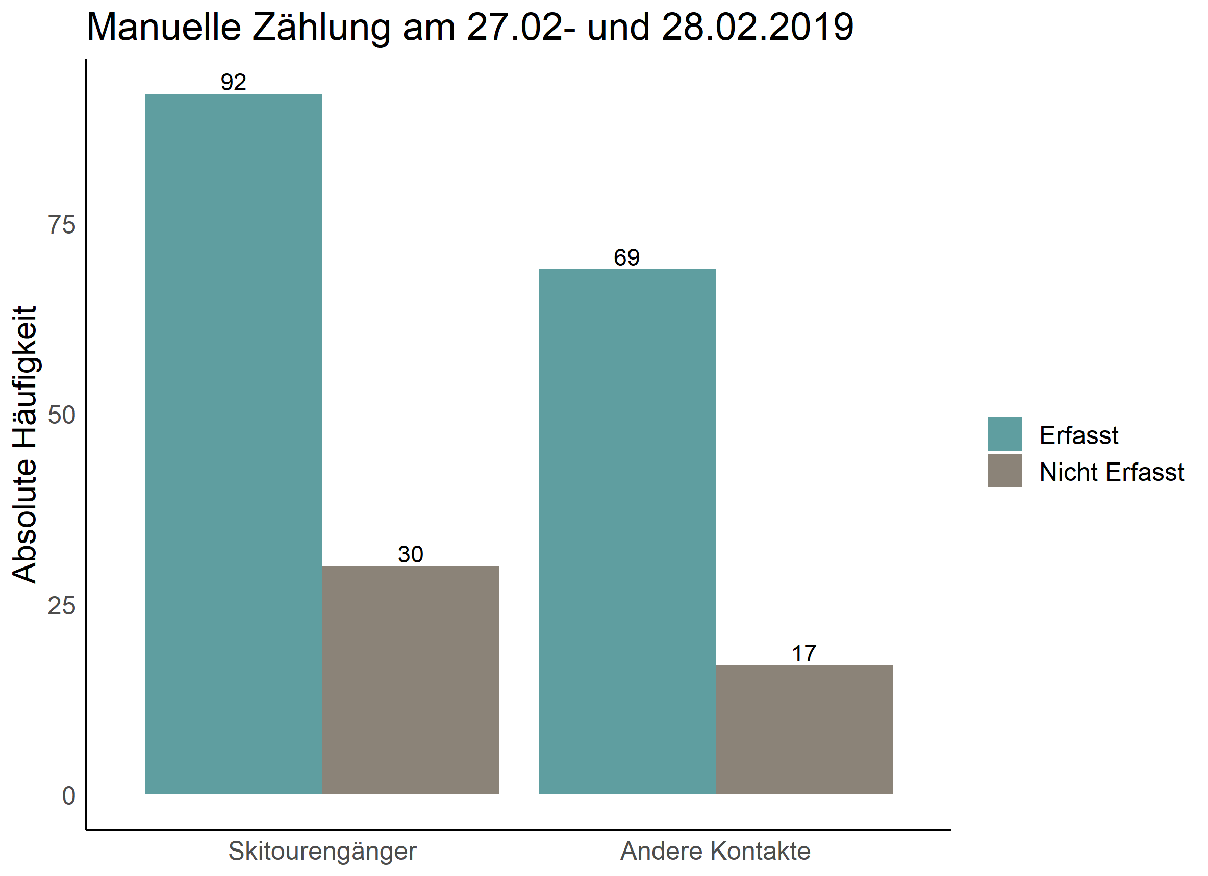
Plot zur deskriptiven Analyse

Slide 3
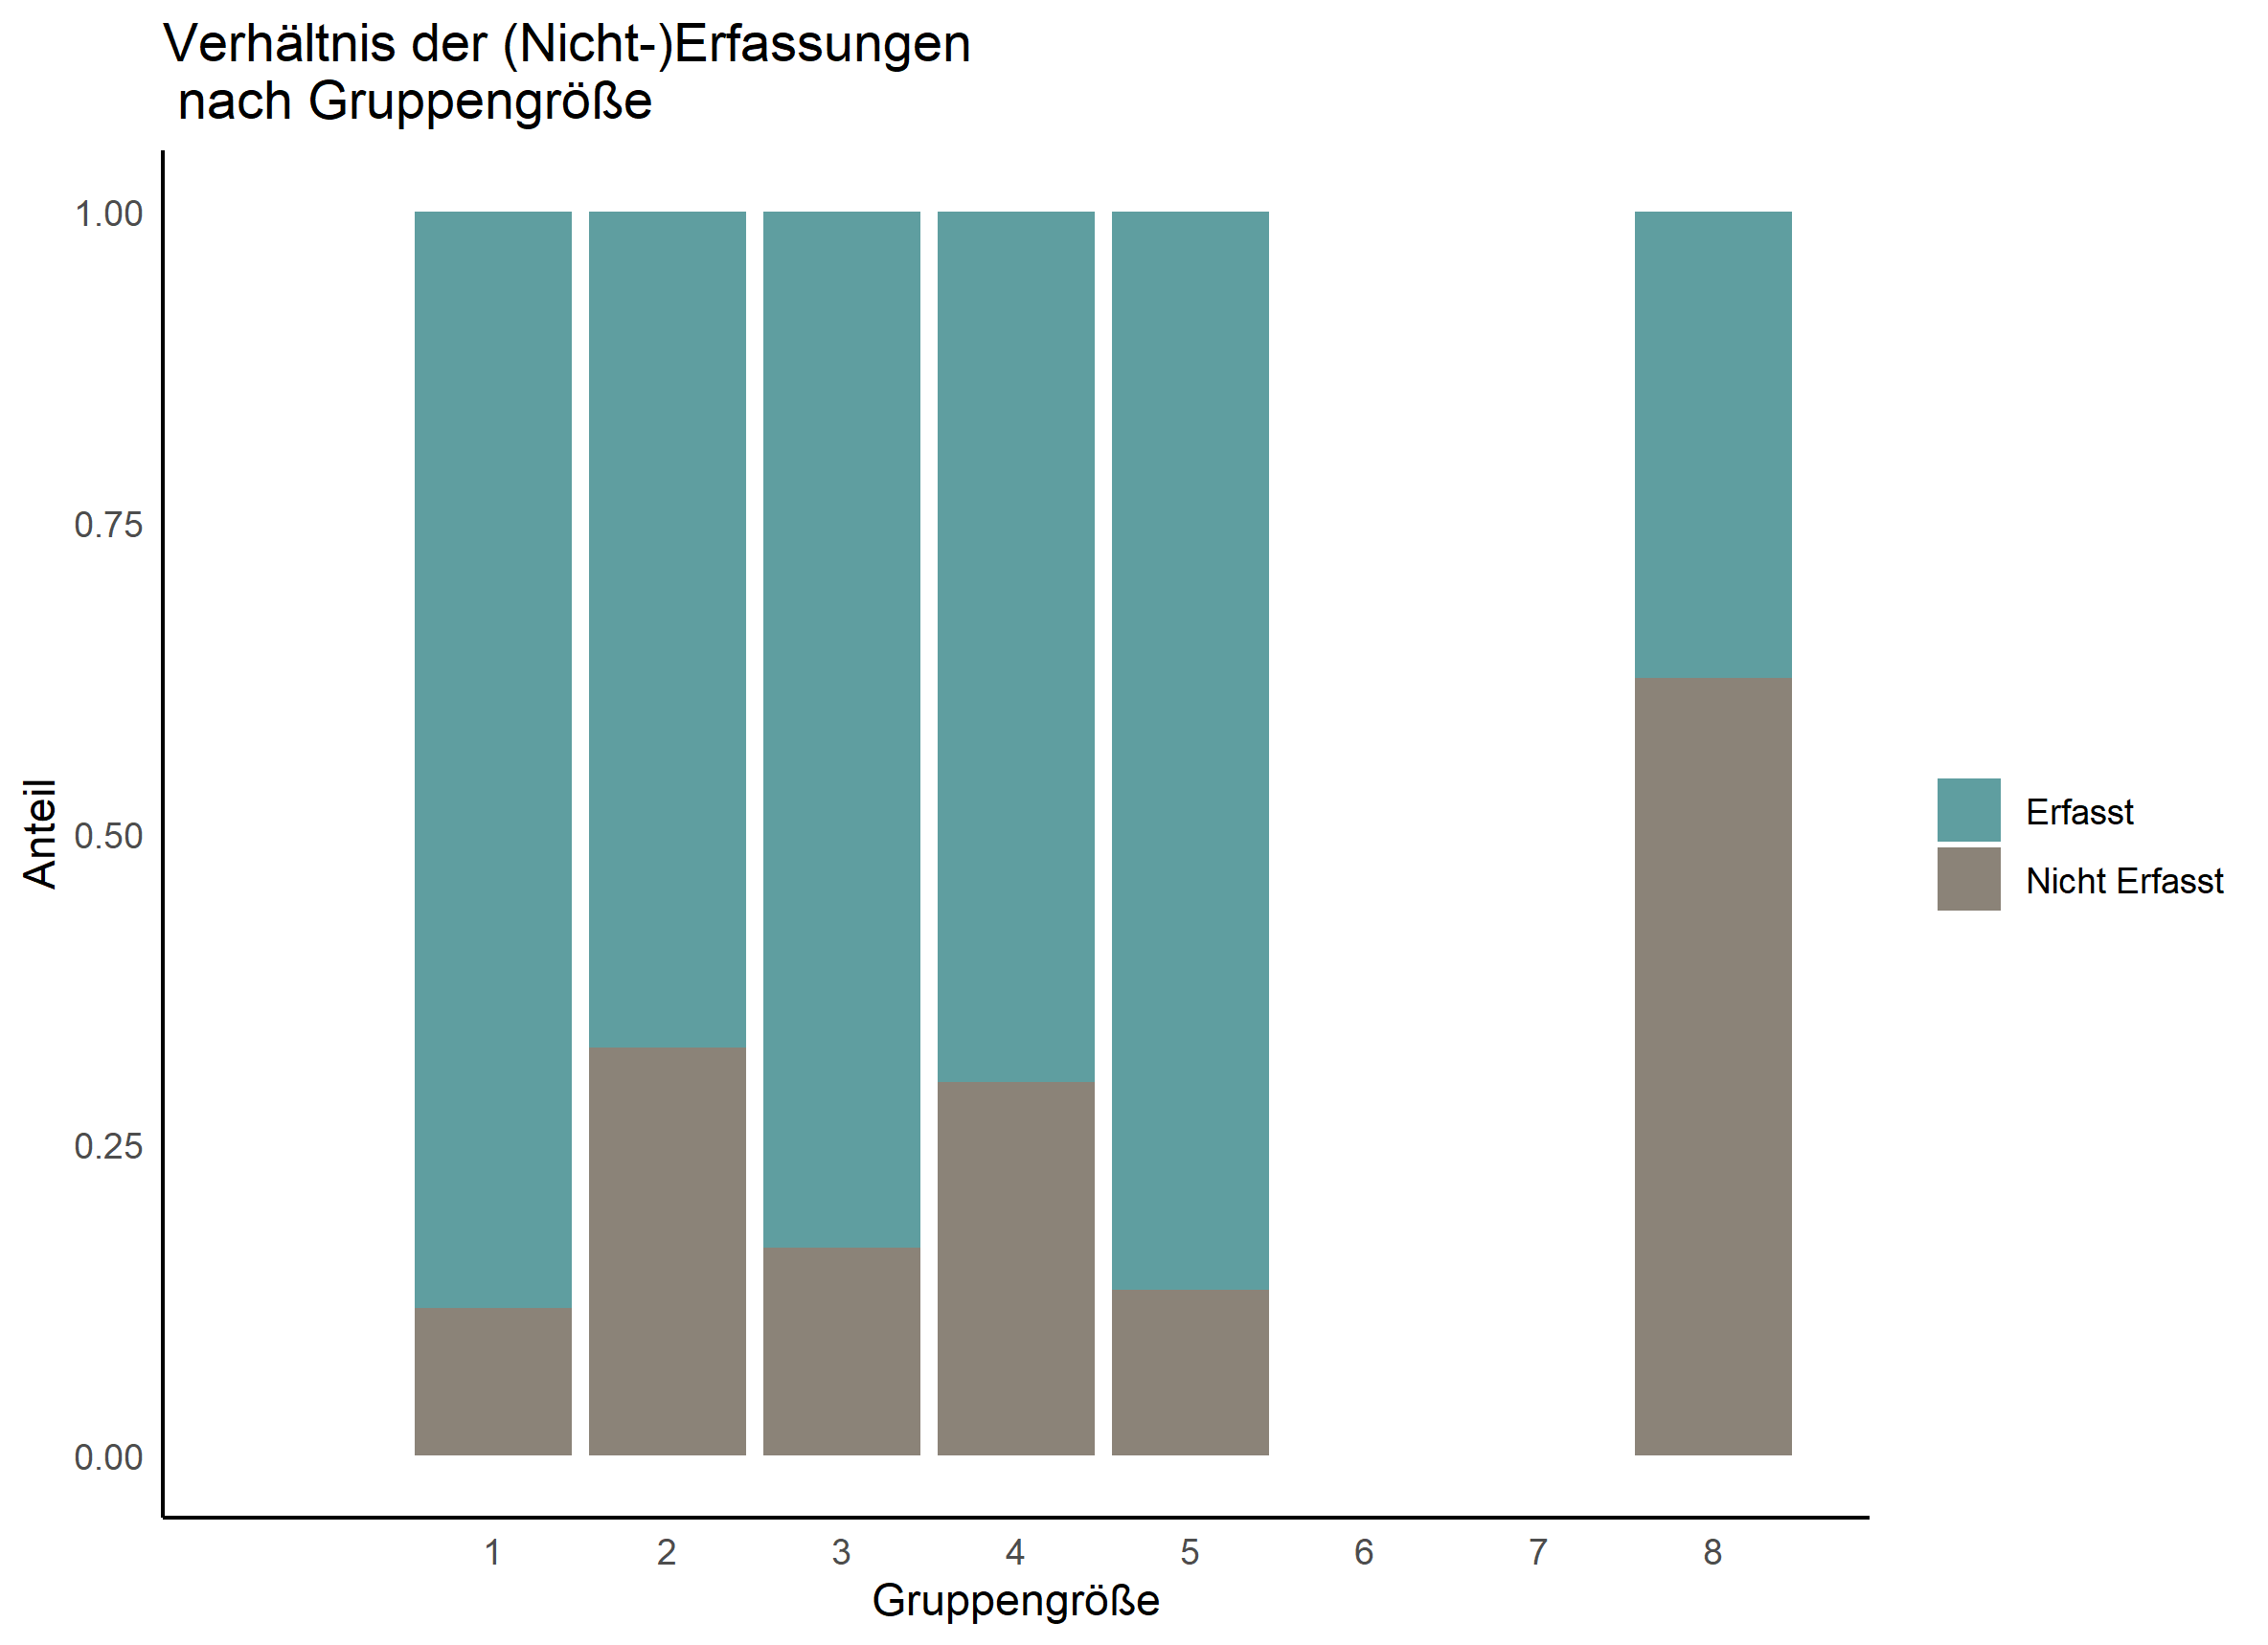
2. Plot zur deskr Analyse

Slide 4
Messfehlerszenarien
Überlegung: Wie wirken sich mögl. Szenarien für Messfehler auf Modelle aus?
4 verschiedene Szenarien:
Generelle Unterschätzung von 20%
Unterschätzung nach Gruppengröße
Nächtliche Überschätzung
Unterschätzung bei niedrigen Temperaturen

Slide 5
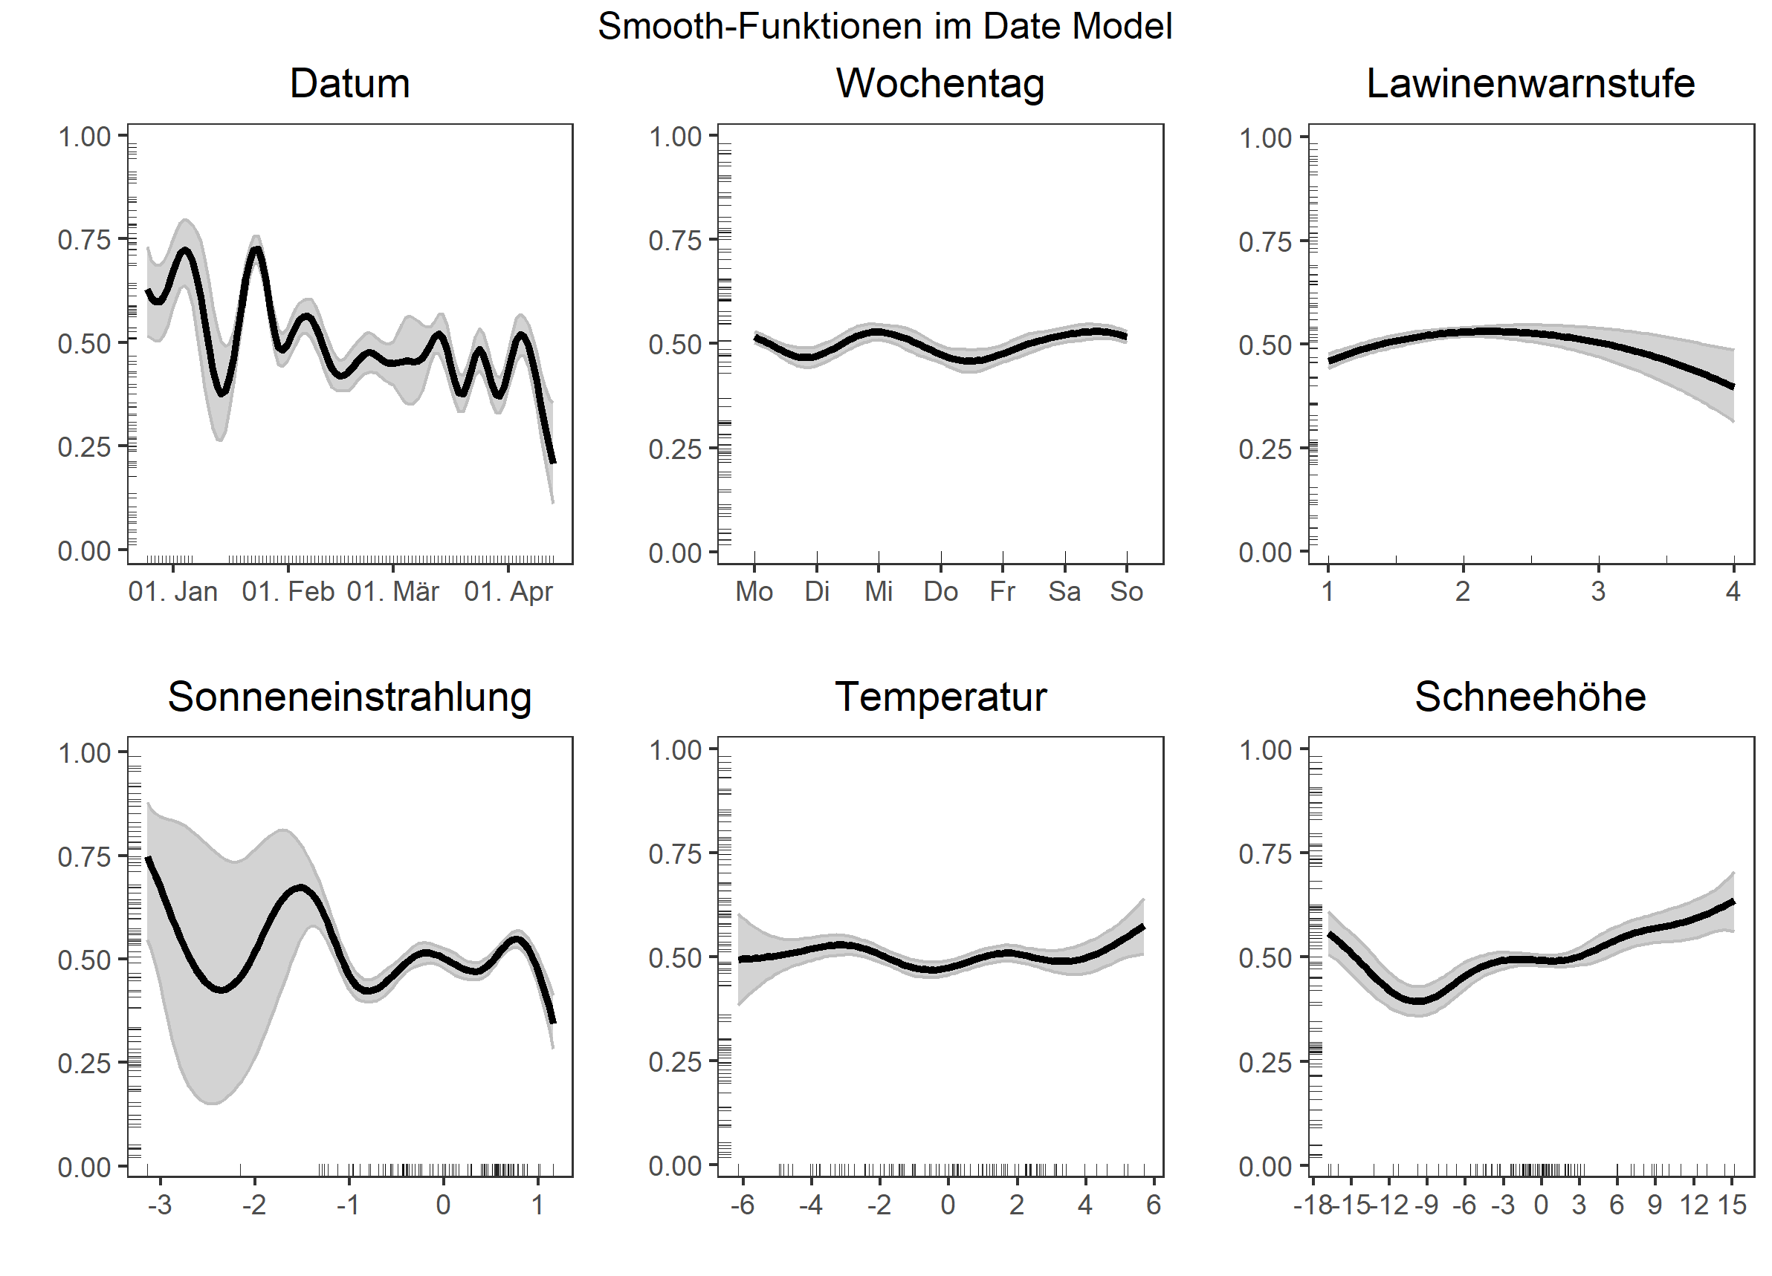
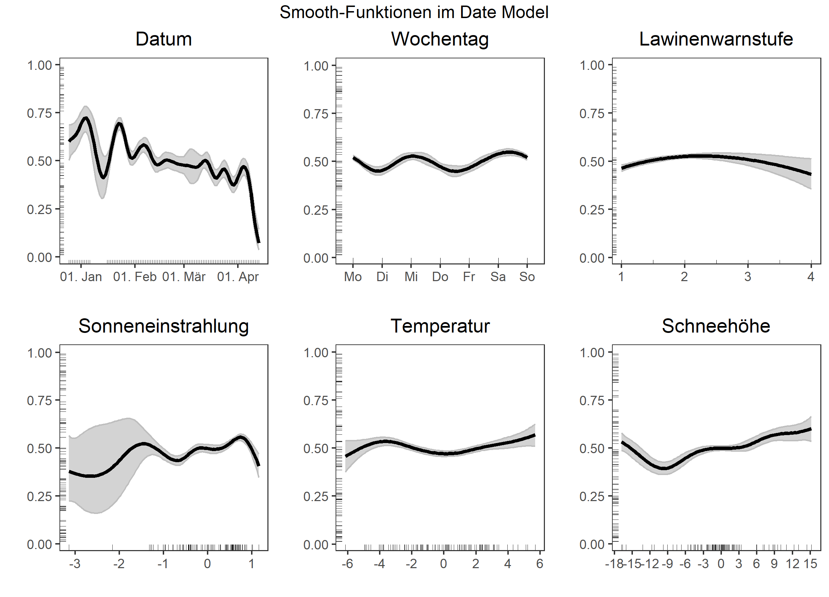

Slide 6
Tabelle für Signifikanzen
Noch einzufügen

Slide 7
